Slide 1

שינוי בפני הבנקאות -
הגברת השימוש באמצעים טכנולוגיים
התייעלות הבנקים וסגירת סניפים
ד"ר חדוה בר
המפקחת על הבנקים
הועדה לפניות הציבור, 28 בדצמבר, 2015

Slide 2
בעולם ובישראל מתרחש שינוי משמעותי בבנקאות:
שירותי הבנקאות עוברים לאמצעים ישירים וטכנולוגים

Slide 3
הלקוחות משנים את טעמיהם
עוברים לבנקאות ישירה:
  אינטרנט
  מכשירים אוטומטיים
  טלפונים החכמים (מובייל)
  בעולם עוברים לבנקים שהם דיגיטליים באופן מלא (Online-Only Banks)
  וגם למוקדים טלפוניים
מבצעים הרבה פחות פעילות באמצעות הסניף

Slide 4
הלקוחות עוברים לבנקאות ישירה:
המצב בעולם: אחוז הממשקים של הלקוח עם הבנק
מקור: Goldman Sachs, 2015

Slide 5
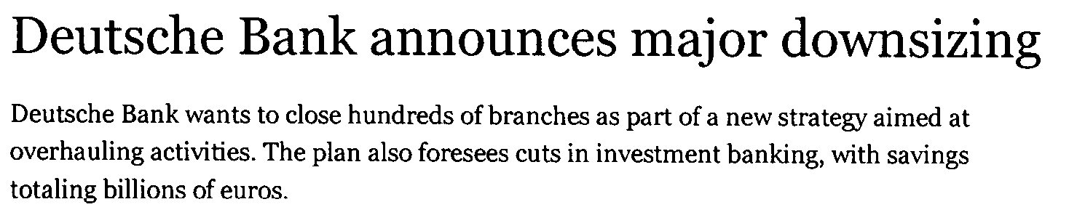
כתוצאה בנקים בעולם סוגרים אחוז גבוה מהסניפים
באירופה, ארה"ב, אוסטרליה...
BUSINESS DAY
Bank closing branches as customers go digital
September 24, 2015
Clancy Yeates Carolyn Cummins
Westpac, ANZ Bank and National Australia Bank all reduced the number of branches in the past year, figures published on Wednesday by the Australian Prudential Regulation Authority show.
BBC
July 15, 2015
WRITTEN BY Shelly Banjo
A fifth of Bank of America branches are gone and more closures are coming

Slide 6

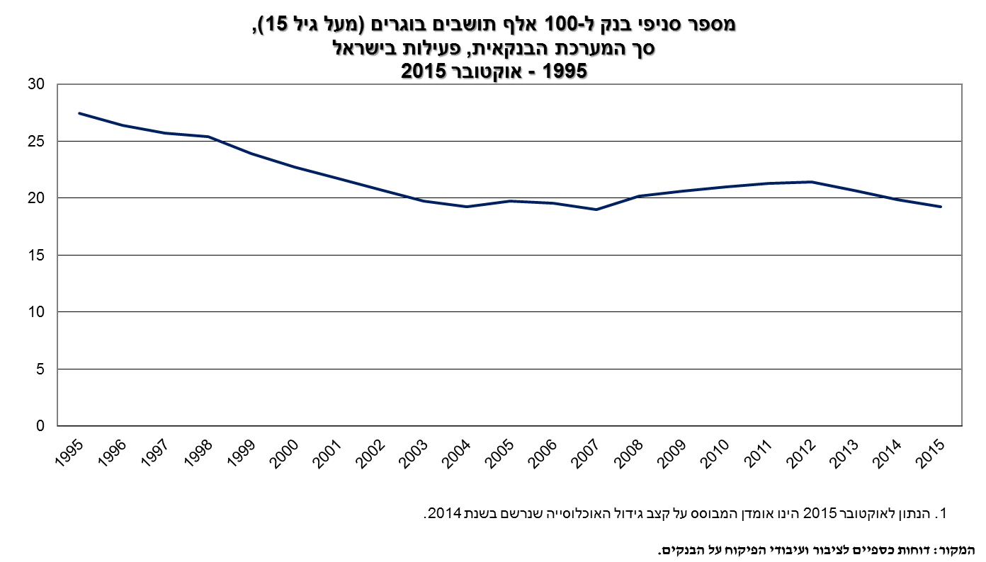
בישראל רואים ירידה מתונה בלבד בסניפים בשנים האחרונות
בשנתיים האחרונות נסגרו בארץ 77 סניפים
ונפתחו 31 סניפים חדשים.
עמדות טלר נסגרות בסניפים
רוב הסגירות הן בערים הגדולות (85%)
רוב הפתיחות (77%) בוצעו בערים בינוניות ובפריפריה

Slide 7
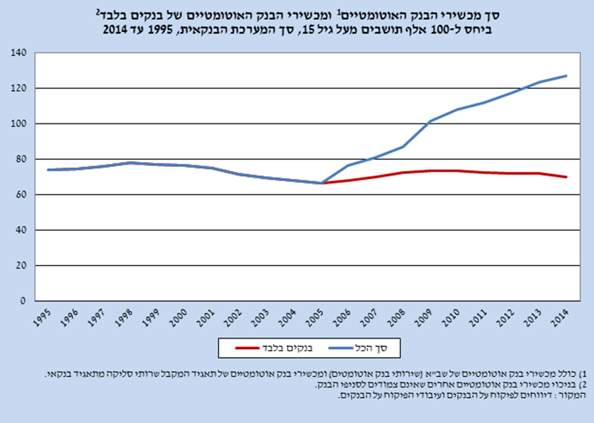
כמות המכשירים האוטומטיים בישראל במגמת עליה משמעותית

Slide 8
הטכנולוגיה מאפשרת:

Slide 9
הגדלת התחרות
הטכנולוגיה מאפשרת:
דרך הסרת חסם מרכזי לתחרות – סניפים: הקטנת יתרונות לגודל
ע"י חיזוק שחקנים קטנים ללא רשת סניפים גדולה:
  חברות כרטיסי אשראי
  גופים חוץ-בנקאיים
  PTP
דרך העברת המידע והכוח ללקוח באמצעות:
  הקלת האפשרות להעביר מידע ולקבל הצעות
  הקלת היכולת להשוות הצעות

Slide 10
הורדת מחירים משמעותית ומיידית ללקוח
ביחס לפעילות בסניף
הטכנולוגיה מאפשרת:
כ-6 ש"ח
כ-1.5 ש"ח
הפקדת מזומן
העברה בנקאית
עמלות נמוכות בכ - 75%
הפקדת שיקים
משיכת מזומן
בדלפק
הפקדת מזומן
העברה בנקאית
הפקדת שיקים
משיכת מזומן
בערוץ ישיר של הבנק

Slide 11
הורדת מחירים משמעותית ומיידית ללקוח ביחס לפעילות בסניף
הטכנולוגיה מאפשרת:

Slide 12
זמינות ונוחות ללקוח בצריכת השירותים
הטכנולוגיה מאפשרת:
המוקדים הטלפונים: פעילות בשעות ארוכות
זמינות הבנקאות במובייל\ אינטרנט: 7/24
אפשרות לצרוך שירותים במגוון ערוצים

Slide 13
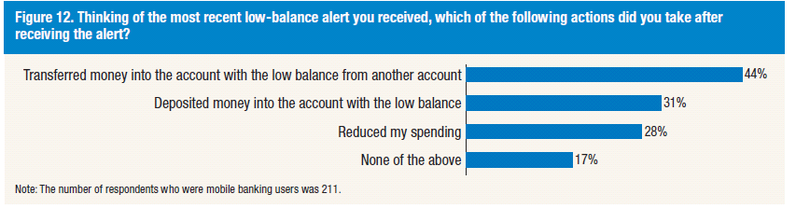
שליטה גבוהה יותר של הלקוח במצבו הפיננסי
הטכנולוגיה מאפשרת:
הלקוחות מגיבים להתראות שבנקים שולחים ומצמצמים את המינוס
Source: Board of Governors Federal Reserve System, “Consumer and Mobile Financial Services 2015”,

Slide 14
התייעלות נדרשת של הבנקים
הטכנולוגיה מאפשרת:
מדד חוסר היעילות: ממוצע 2012-2014. יחס גבוה = יעילות נמוכה
 | מחושב כיחס שבין סך ההוצאות התפעוליות לבין הכנסות הריבית נטו וסך כל ההכנסות שאינן מריבית. | 1)
המקור: נתוני המדינות הזרות -Bankscope ; נתוני ישראל - דוחות כספיים לציבור ועיבודי הפיקוח על הבנקים.

Slide 15
הטכנולוגיה
יוצרת אתגרים:

Slide 16
לאוכלוסיות מסוימות ובניהול הסיכונים
הטכנולוגיה יוצרת אתגרים:
אוכלוסיות שהשינוי פחות מתאים להן: מבוגרים, חסרי נגישות לטלפון חכם ועוד, שזכאיות לשירותים
השינוי יוצר עולם סיכונים חדש: סיכוני זליגת מידע בהיקפים גדולים, המשכיות עסקית וסיכונים חדשים

Slide 17
המדיניות שלנו
בפיקוח על הבנקים

Slide 18
להסיר חסמים שמעכבים את השינוי
המדיניות שלנו:
זיהינו את החסמים הרגולטוריים לבנקאות ישירה
אנו פועלים להסיר את החסמים
  משנים הוראות: 357, 418, 420:
    נצמצם את הצורך להגיע לסניף לדוגמא בפתיחת חשבון, במעבר מבנק לבנק, בהעברת חיובים על פי הרשאה במעבר בנק ועוד.
    נקל על ביצוע פעולות וקבלת מידע באמצעים ישירים
    נפשט תהליכים: לדוגמא נקטין צורך לשלוח פקסים
    נאפשר ללקוח להעביר את המידע האישי בקלות

Slide 19
לדרוש
המדיניות שלנו:
שהבנקים שמצמצמים סניפים או עמדות טלרים יתנו מענה הולם למגוון האוכלוסיות במעבר ל"עולם הבנקאות החדש"
  דרשנו שהבנקים הרלוונטיים יקבעו מדיניות לנושא
    פריסת סניפים, פריסת המכשירים האוטומטיים ומגוון השירותים שיינתנו באמצעותם, עמלות הכרוכות בשימוש במכשירים אוטומטיים שאינם צמודים לסניף בנקאי, תגבור מוקדים טלפוניים, חינוך דיגיטלי ועוד.
      בתוך כך, נאפשר סניף נייד וסניף חלקי
פיתוח תפיסת ניהול סיכונים הולמת וחיזוק בקרות

Slide 20
לבחון
המדיניות שלנו:
אנו נבחן את מדיניות הבנקים בנושא, נעקוב אחר התהליך, ונוודא כי הוא יתבצע באופן המיטבי, וכי אותם לקוחות המתקשים להסתגל לשימוש באמצעים טכנולוגיים לא יפגעו ממנו.

Slide 21
לסיכום:
הטכנולוגיה מעצבת מחדש את הבנקאות
הטכנולוגיה תגביר תחרות
הלקוחות והבנקים נדרשים ללמוד וללמד איך עוברים "לעולם הבנקאות החדש"
בפיקוח ניתן רוח גבית למגמות לטובת הלקוחות:
  לטכנולוגיה, לתחרות, ולהתייעלות
  על הבנקים לתת מענה הולם לכלל האוכלוסיות, כולל אוכלוסיית הקשישים.

Slide 22
תודה

